Slide 1

事前登録機能マニュアル
2025.12 .11 Ver.1.3
株式会社 コモンプロダクツ

Slide 2
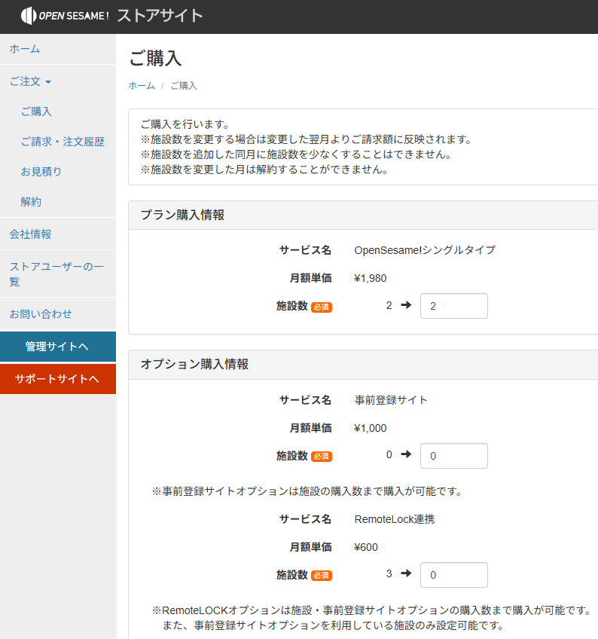
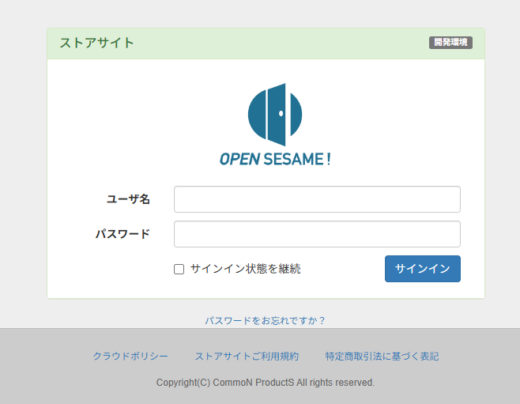
ストアサイトにてオプションを購入する方法
1.ストアサイトに入りログインします。
2.ストアサイトに入り、“ご注文”＞“ご購入“を選択します。
ｐ.1

Slide 3
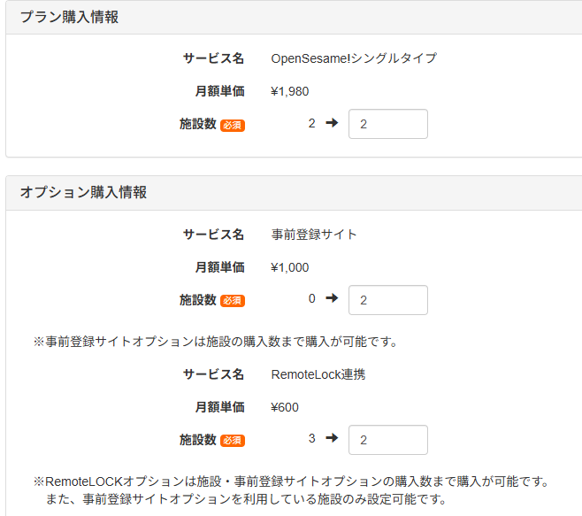
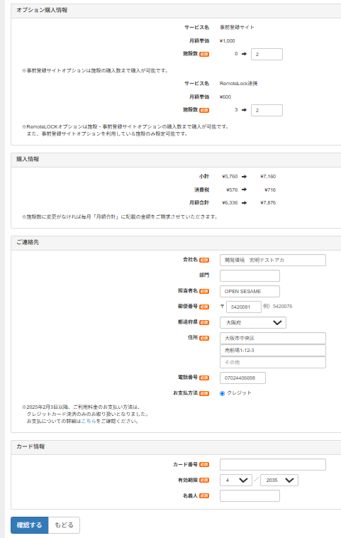

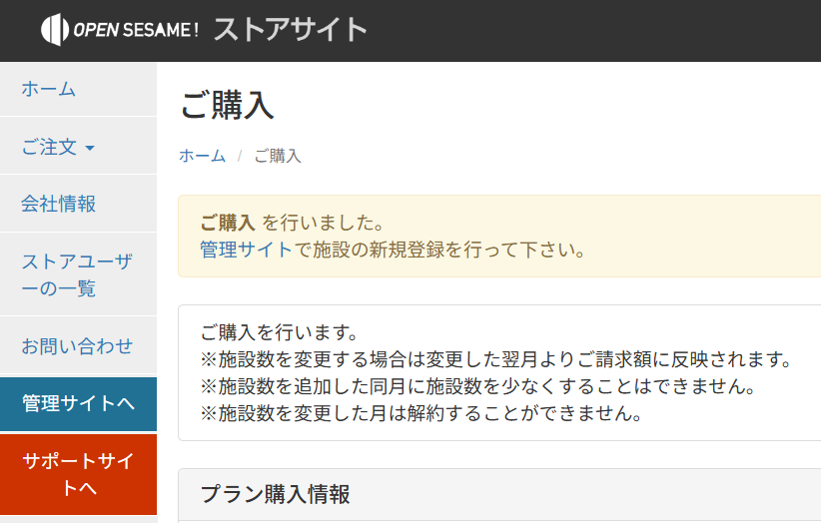

ストアサイトにてオプションを購入する方法
3.オプションごとに購入したい数を選択します。
4.最下部まで行き、確認するを選択。その後、
確認画面に移行するので、 同様の手順で更新を
選択し完了となります。
01
03
02
ｐ.2

Slide 4
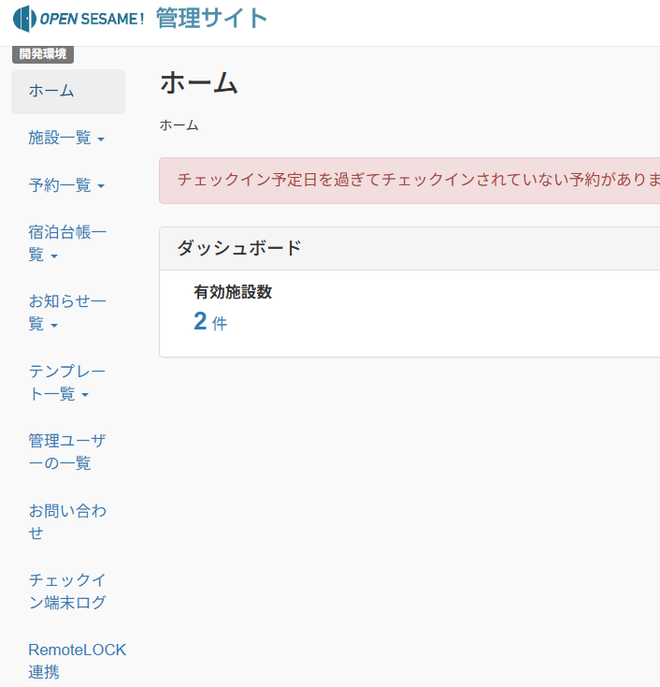
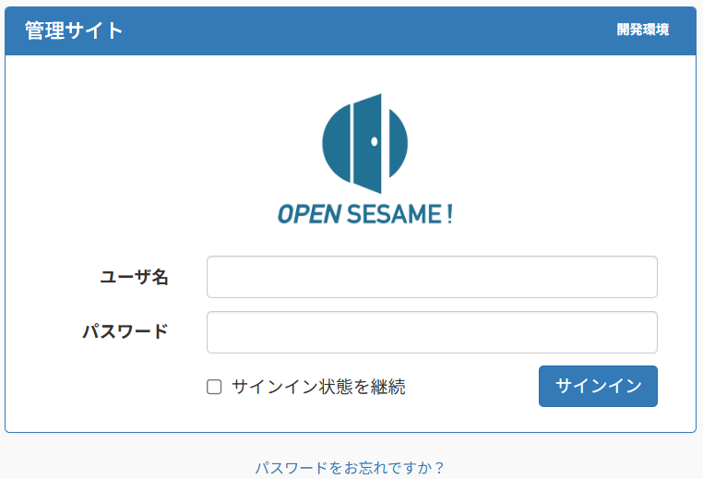
オプション“事前登録機能“の利用手順①
1.管理サイトにログインします。
2.ストアサイトでオプション(事前登録サイト)の購入を行うと、
これまで選択できなかった部分が選択できるようになります。
ｐ.3

Slide 5
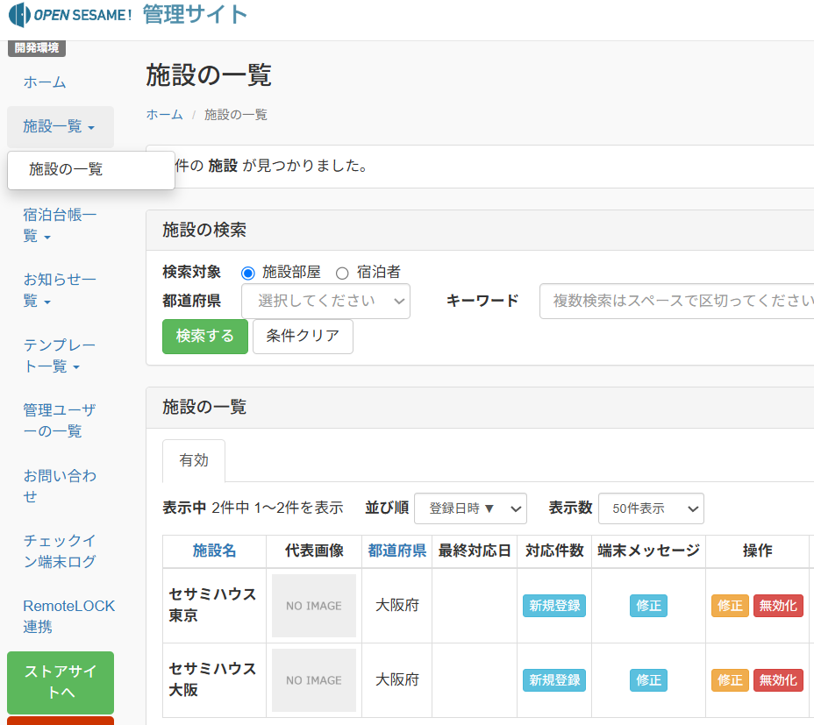
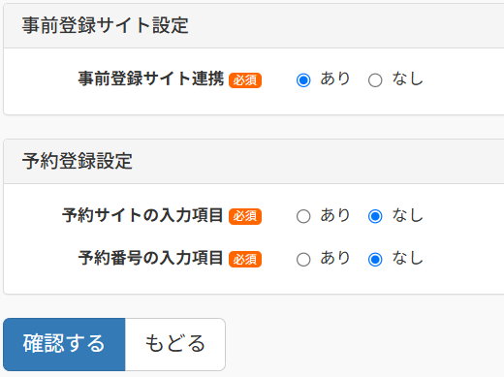
オプション“事前登録機能”の利用手順②
3.事前登録機能の設定を行う為、 “施設一覧“を選択します。
対応したい施設に対し、“操作”内の“修正”を選択します。
4.修正画面の下までスクロールすると、“事前登録サイト連携”が
ございますので、“あり”に変更し確認を押します。
その後、確認画面にて更新します。
ｐ.4

Slide 6
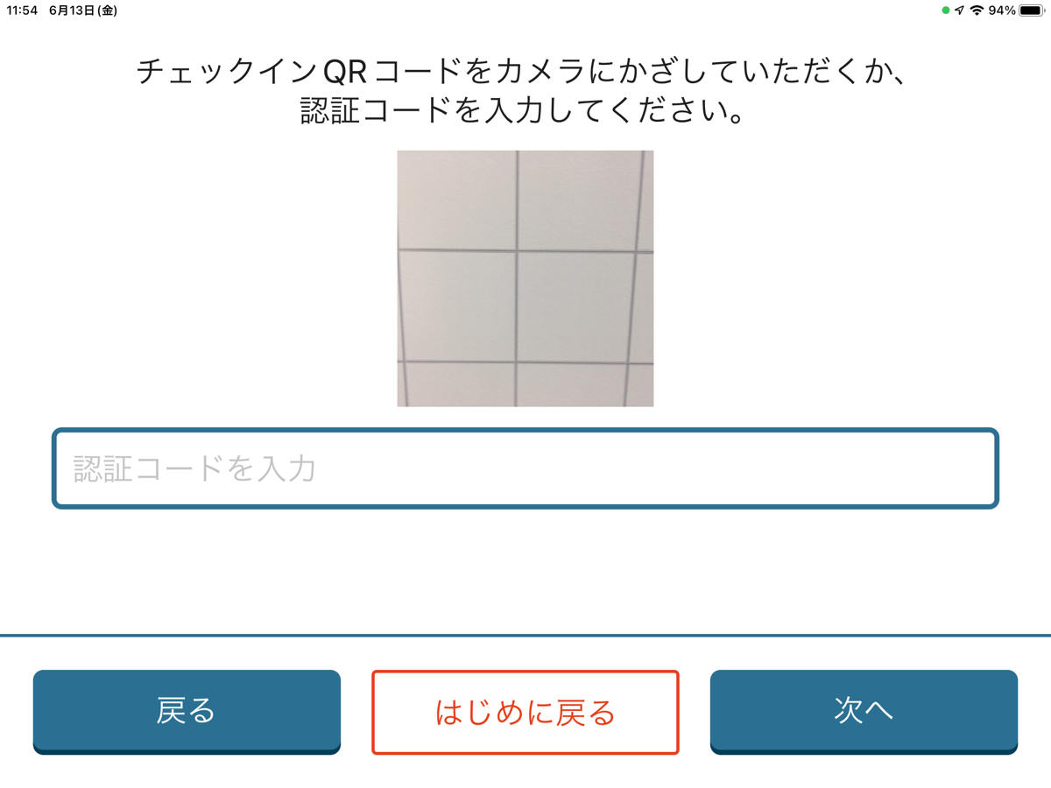
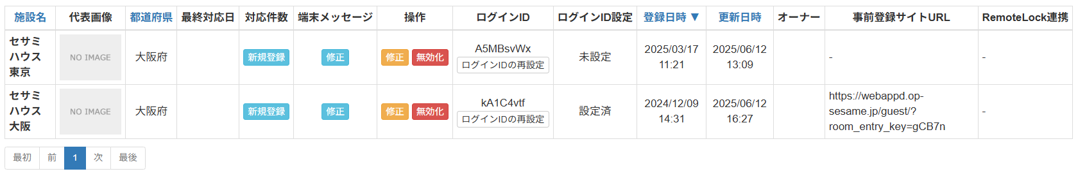
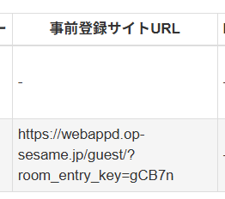
オプション“事前登録機能”の利用手順③
5.設定が完了しますと、設定した施設の“事前登録サイトURL”の覧に
宿泊者様に送る用の事前登録サイトのURLが記載されます。
6.設定後、施設のログインIDに紐づいたチェックイン端末の画面が
自動で変化し、QRコードの入力画面などが追加されます。
※ネットワークの状況によっては、自動で反映されない
場合がございます。その場合、アプリの再起動、
もしくは端末のシャットダウンを行うことで
反映されます。
ｐ.5

Slide 7
事前登録機能利用方法
運用について
～パターン①～
“ゲスト様に完全セルフで事前登録を行って貰う場合”
ｐ.6

Slide 8
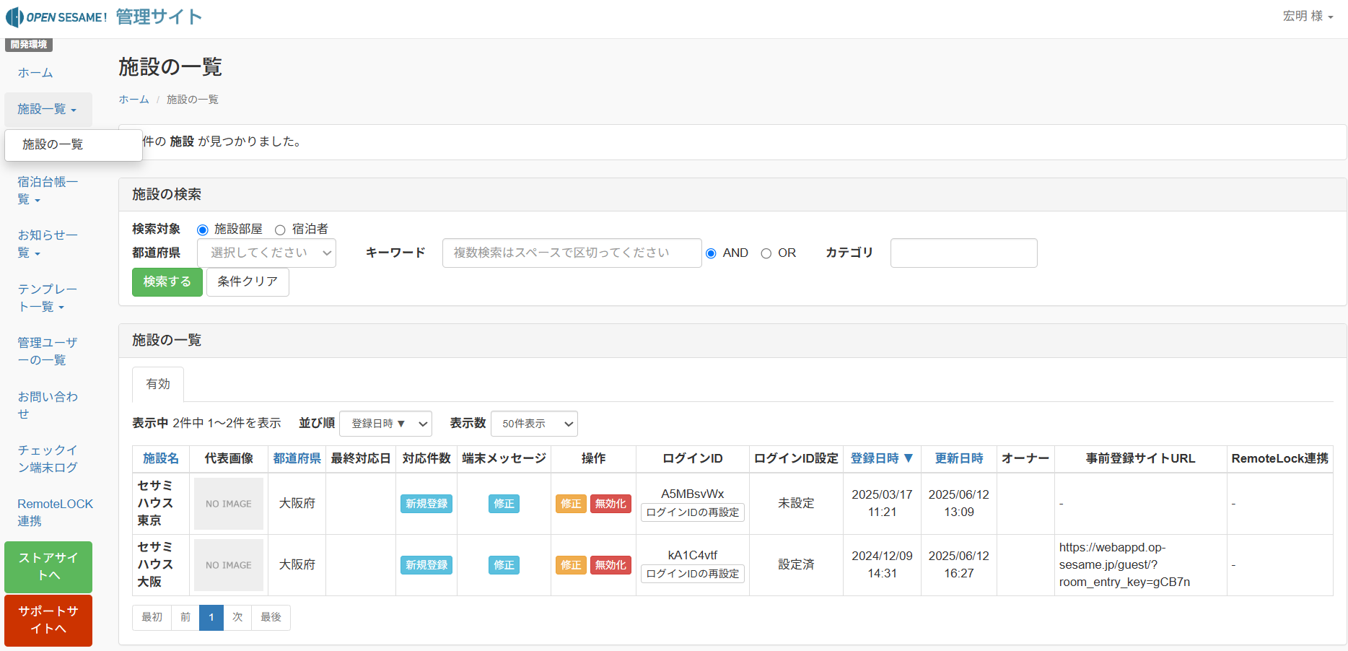
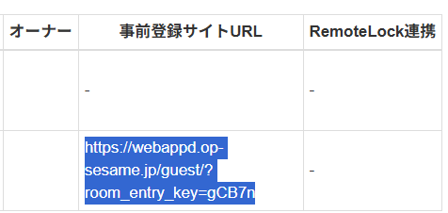
オプション“事前登録機能”の操作方法 ～パターン①～
パターン① “ゲスト様に完全セルフで事前登録を行って貰う場合”
1.管理サイトにログインします。
2.ログインし施設の一覧から“事前登録サイトURLをコピーします。
＊施設(ログインID)ごとにURLが違う為、対象の施設とは別の施設の
URLをコピーしないようにご注意ください。
ｐ.7

Slide 9
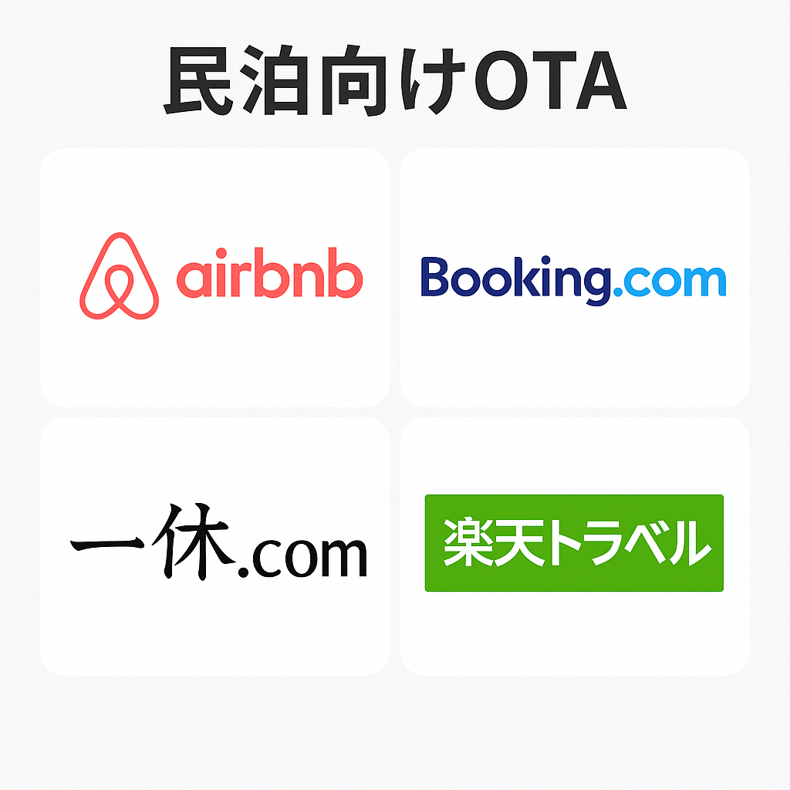
オプション“事前登録機能”の操作方法 ～パターン①～
パターン① “ゲスト様に完全セルフで事前登録を行って貰う場合”
3.ご利用中の予約サイトへ、予約が確定後に宿泊者様へ自動で
送られるメール内にURLが記載される様に設定します。
4.予約が確定後、ゲスト様にURLが自動的に転送されます。
その後、ゲスト様ご自身にてURLをタップして事前登録
サイトに入ります。
自動でURLが送られる
URLの記載
ホスト様
ゲスト様
ｐ.8

Slide 10
事前登録機能利用方法
運用について
～パターン②～
“ホスト様から事前登録を行う場合”
ｐ.9

Slide 11
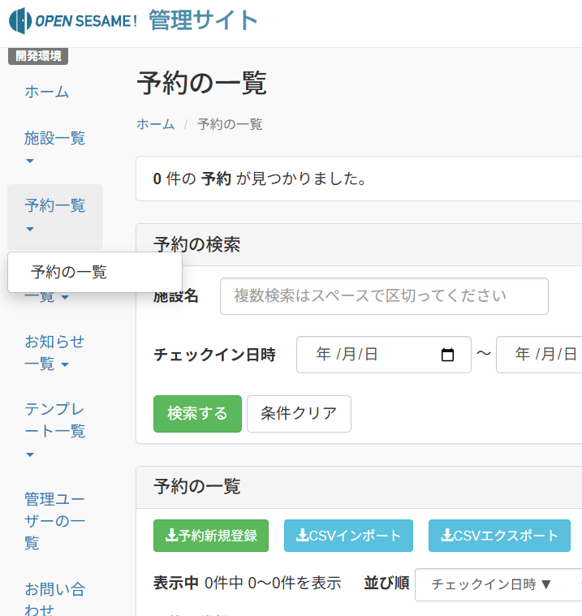
オプション“事前登録機能”の操作方法 ～パターン②～
パターン② “ホスト様から事前登録を行う場合“
1.管理サイトにログインします。
1.予約一覧から予約新規登録を選択します。
ｐ.10

Slide 12
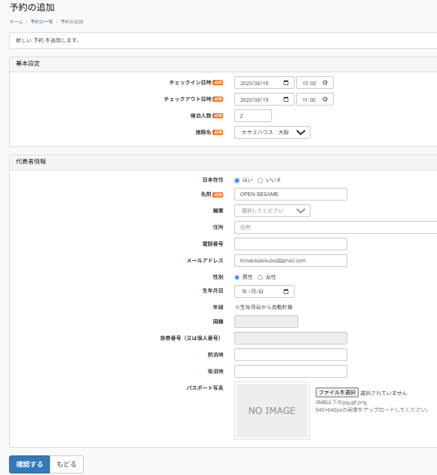
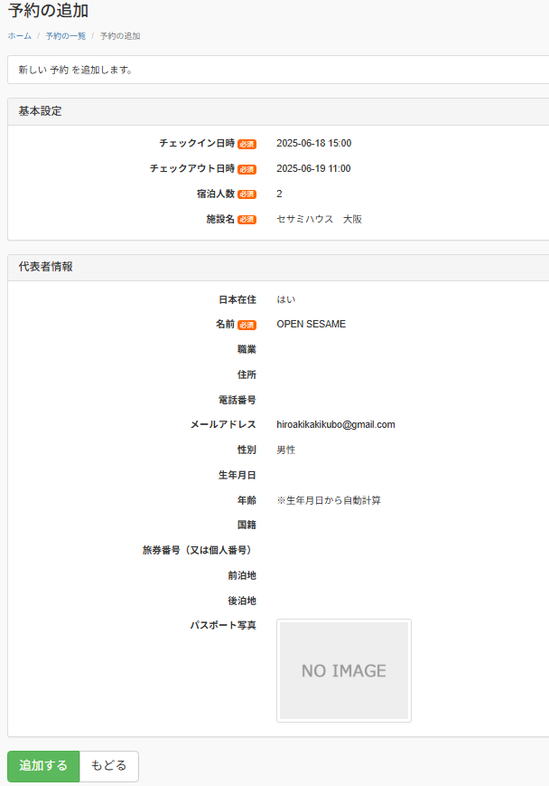
オプション“事前登録機能”の操作方法 ～パターン②～
パターン② “ホスト様から事前登録を行う場合“
3.チェックイン日時等の情報を入力し、
メールアドレスを入力し確認します。
4.確認画面にて追加するを押すと自動的にゲストにメールが送られます。
メールアドレスが無ければ事前登録サイトからのメールが送信できません。
ｐ.11

Slide 13
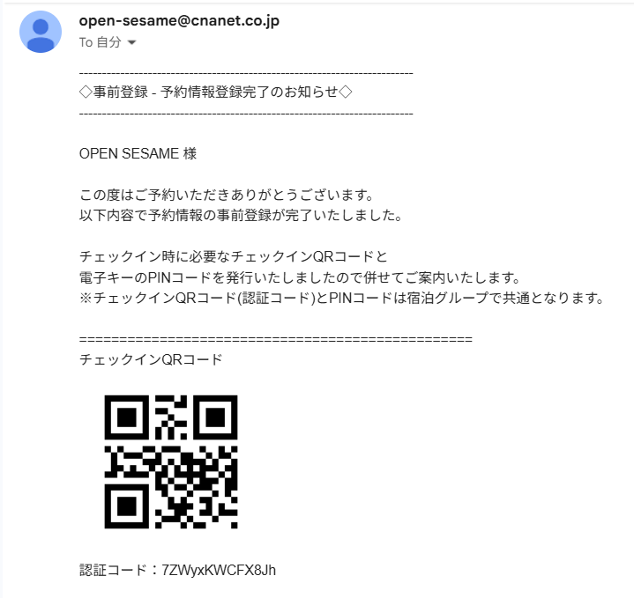
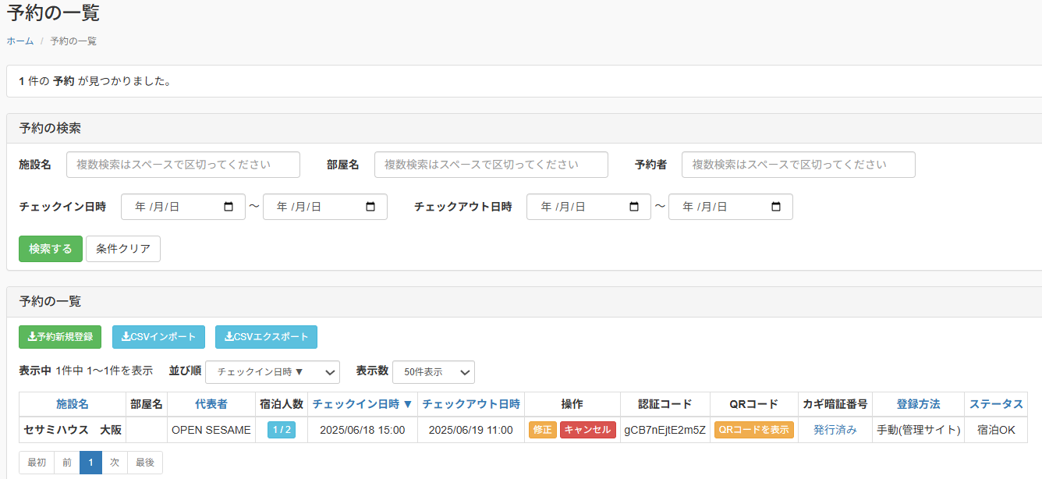
オプション“事前登録機能”の操作方法 ～パターン②～
パターン② “ホスト様から事前登録を行う場合“
5.追加をすると予約の一覧に、入力した予約情報が追加されています。
6.予約確定登録後、自動的にゲスト様宛にメールが送られます。
予約登録時、メールアドレスをご登録されていない場合
ゲストに送信されません。
ｐ.12

Slide 14
事前登録機能利用方法
運用について
～パターン③～
“予約のみをホスト様にて登録する場合”
ｐ.13

Slide 15
オプション“事前登録機能”の操作方法 ～パターン③～
パターン③ “予約のみをホスト様にて登録する場合“
1.管理サイトにログインします。
1.予約一覧から予約新規登録を選択します。
ｐ.14

Slide 16
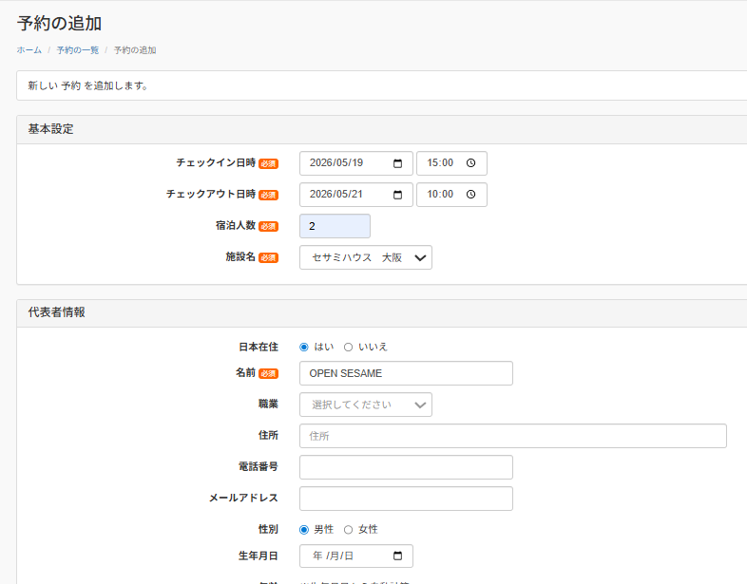
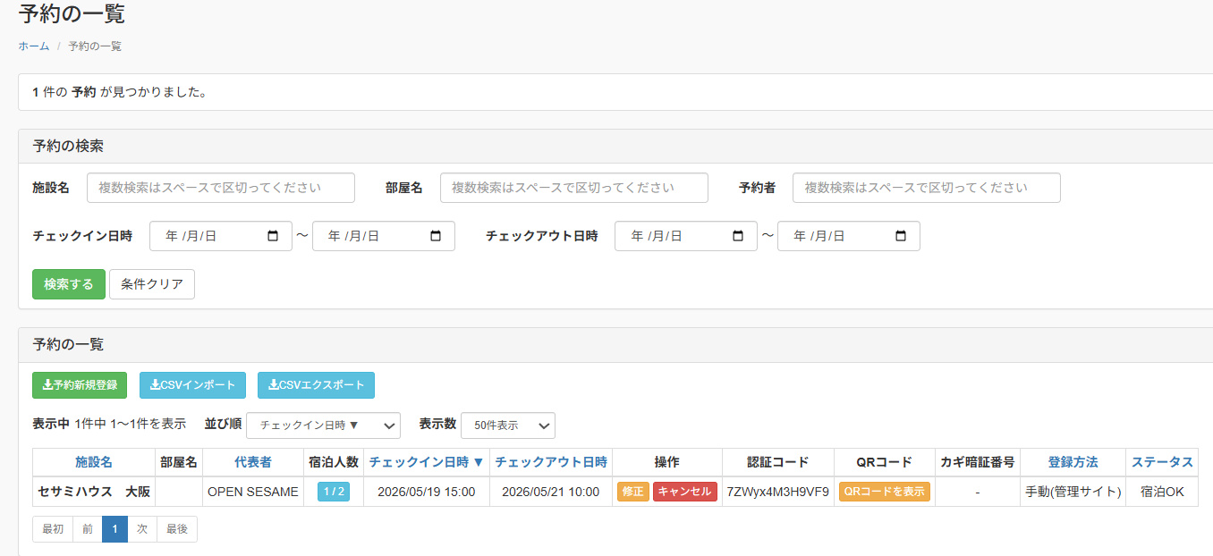

オプション“事前登録機能”の操作方法 ～パターン③～
パターン③ “予約のみをホスト様にて登録する場合“
3.必須になっている項目のみを入力し登録を行います。
4.予約の一覧にて予約が登録されている事を確認し、
宿泊人数の記載された「青色のボタン」を押下します。
メールアドレスが無ければ事前登録サイトのURLを
送信できないのでご注意ください。
ｐ.15

Slide 17
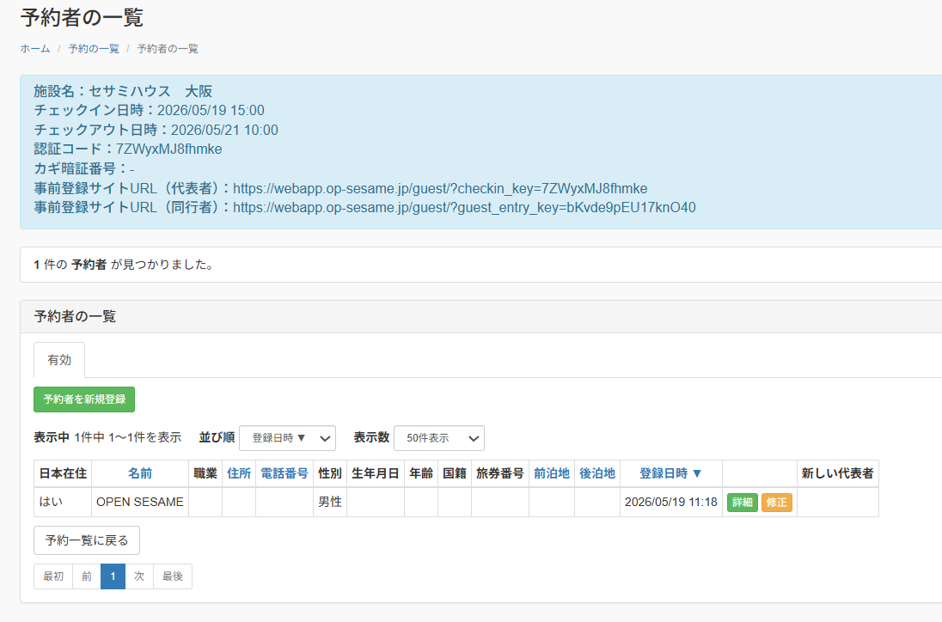
オプション“事前登録機能”の操作方法 ～パターン③～
パターン③ “予約のみをホスト様にて登録する場合“
5.ボタンを押下すると「予約の一覧」が開かれます。「事前登録サイトURL(代表者)」、「事前登録サイトURL(同行者)」、
「認証コード」をコピーし予約サイトなどを経由しゲストに直接送ります。
①事前登録サイトURL(代表者)
こちらをコピーし代表者様に案内する事で、事前登録サイト内で
認証コードを入力しなくとも事前登録が可能になります。
②事前登録サイトURL(同行者)
こちらをコピーし代表者様に、「同行者様に案内する用のURL」
として案内することで、同行者様は認証コードを入力しなくとも
事前登録が可能になります。
※事前登録サイトURL(代表者)内にも同行者様への案内用として
こちらのURLが記載されています。代表者様から同行者様へ
同行者様用URLを案内する流れは統一なので、必ずしも案内する
必要はございません。
③認証コード
事前登録サイト内にて予約情報（チェックイン/アウト日時）と
紐づけを行う為に利用します。
施設の一覧に記載された事前登録サイトURLからも
登録は可能ですが、その場合「認証コード」が必須に
なります。
ｐ.16

Slide 18
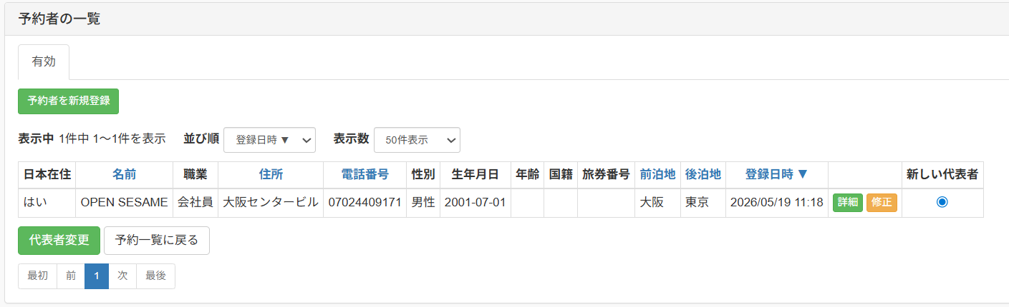
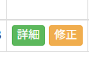
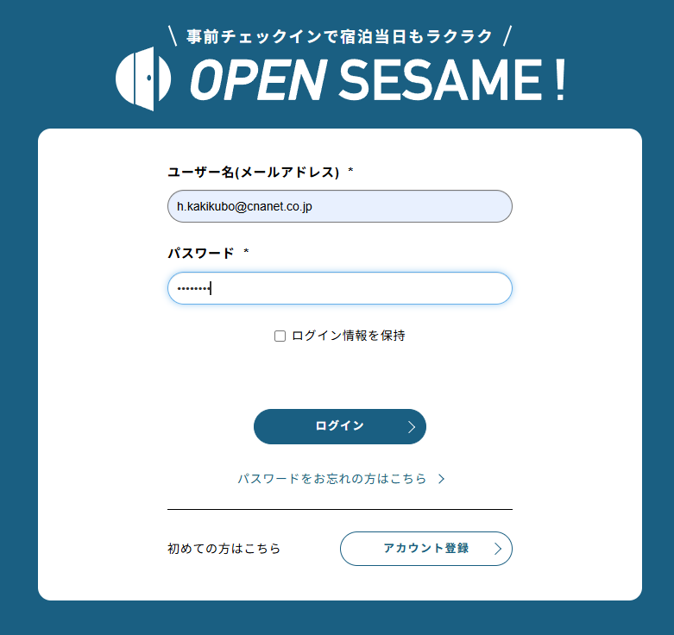
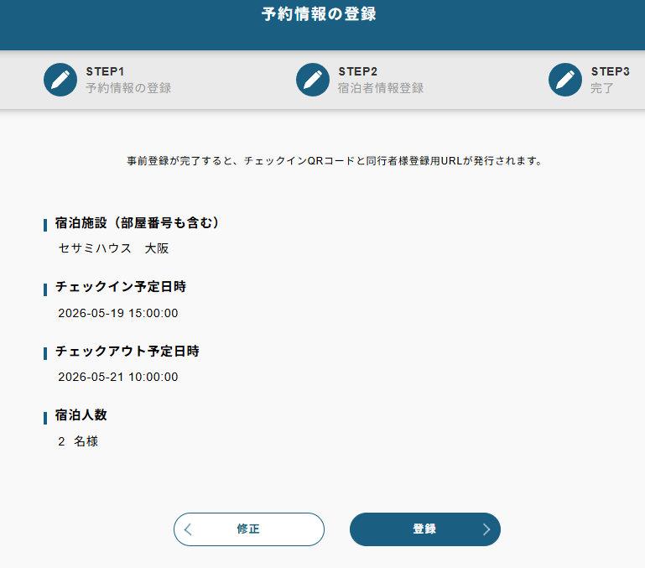
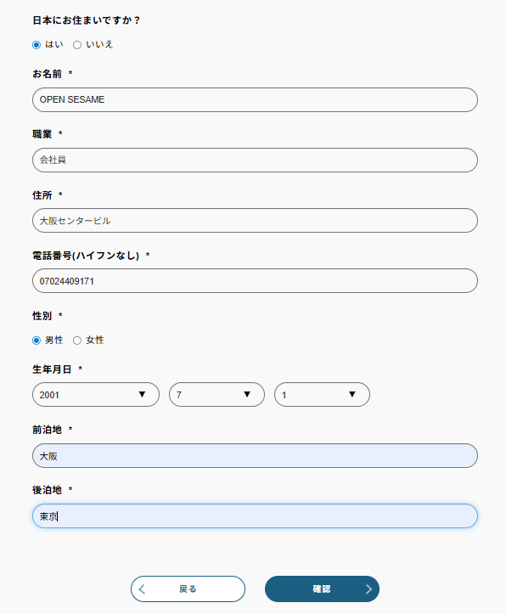
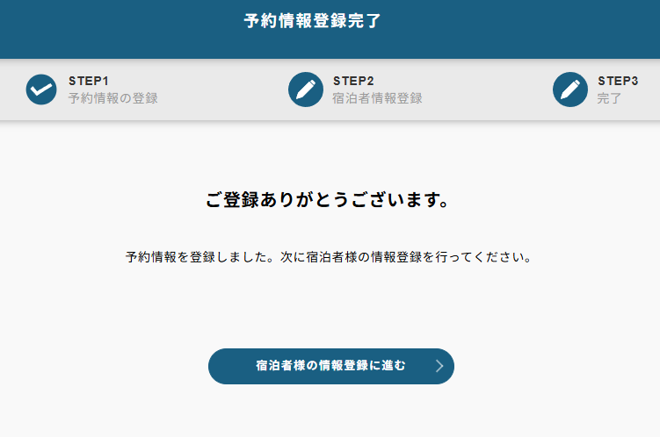
オプション“事前登録機能”の操作方法 ～パターン③～
パターン③ “予約のみをホスト様にて登録する場合“
6.OTAなどを経由し、ゲスト様にURLを案内後、
ゲスト様にて事前登録を行って頂きます。
ゲスト様が事前登録を完了すると、予約者一覧に内容が
更新されています。
ホスト様
ゲスト様
①詳細
詳細を押下して頂く事で、パスポート写真等の内容の確認が可能です。
②修正
修正押下して頂く事で、登録内容の修正等がホスト側から可能です。
この方法の場合、ゲストはチェックイン/アウトの日時を登録する必要が
ないので、スムーズに事前登録をすることが可能です。
ｐ.17

Slide 19
事前登録機能
各項目ごとの操作方法
2025.06.17 Ver.1.0

Slide 20
予約一覧の項目について
ｐ.18

Slide 21
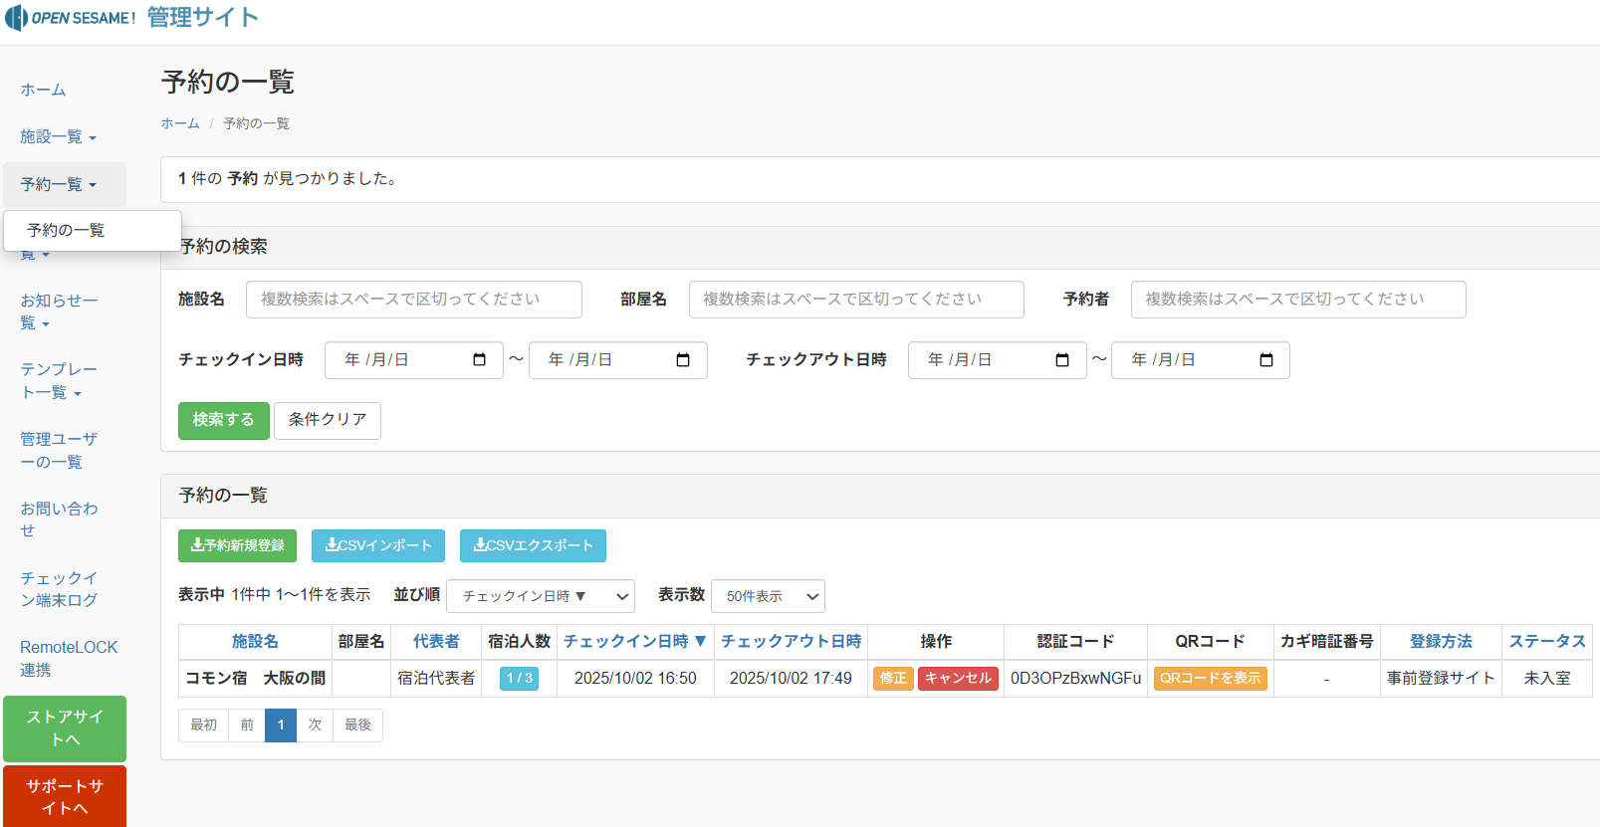
事前登録機能 各項目ごとの操作方法
予約一覧について
予約一覧をにて予約内容の“確認“”修正”“キャンセルが可能です。
予約ステータスが重複している場合やチェックインされていない予約のキャンセルや修正が可能です。
予約サイトから予約を情報のCSVデータを出せる場合。データをここインポートすれば予約情報を一括で発行することが可能です。
事前登録サイトにてゲストが入力した情報をCSVダウンロードすることが可能です。
管理サイトから予約を発行する際に使用します。
ステータスにて予約の状況を確認が可能です。ステータスが重複している場合は、宿泊者がQRコードを入力しても、チェックインする事が出来ないのでご注意ください。
分数になっている所を押すと事前登録されている情報を閲覧することが可能です。
修正にて予約情報の変更が可能。
ステータスが重複などの場合は、時間の変更をここで行うことが可能です。
予約情報をキャンセルする際に利用します。
宿泊者様がチェックイン端末にてかざすQRコードを閲覧可能です。
ｐ.19

Slide 22
予約内容の変更について
ｐ.20

Slide 23
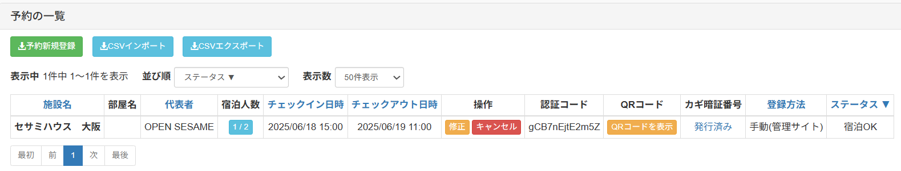
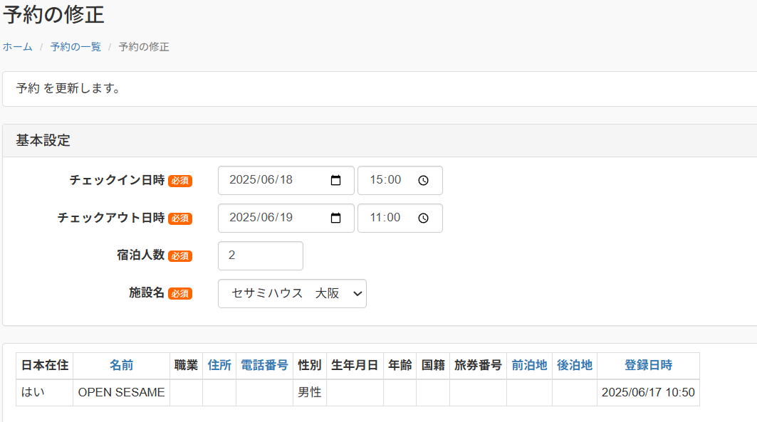

事前登録機能 各項目ごとの操作方法
予約内容の変更について
1.修正を選択すると、予約内容の変更が可能です。
2.予内内容を修正し確認→更新すると変更が可能です。
また、追加すると更新内容のメールが宿泊者様に自動で
送られます。
宿泊者様が自身で登録した情報も同様の手順で変更します。
ｐ.21

Slide 24
予約のキャンセルについて
ｐ.22

Slide 25
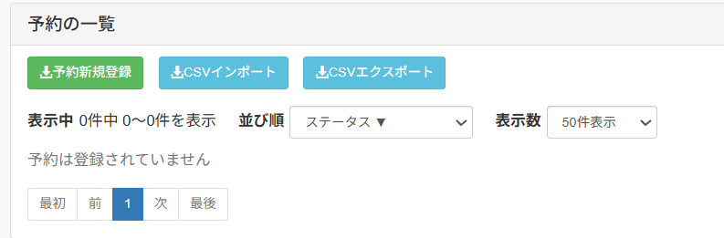
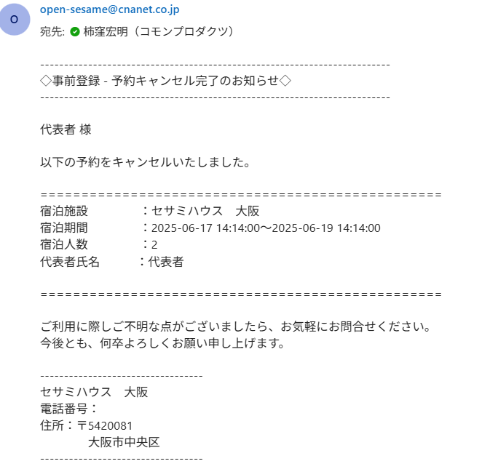
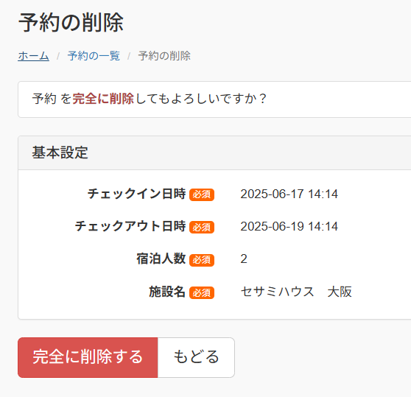
事前登録機能 各項目ごとの操作方法
予約一覧“キャンセル”について
1.キャンセルを選択すると、予約のキャンセルが可能です。
2.キャンセルすると予約一覧から予約が無くなり。
自動的にキャンセルメールが予約者に送られます。
キャンセルすると、送られたQRコード(認証コード)や
鍵ナンバーは利用できなくなります。
ｐ.23

Slide 26
どの予約サイトからの予約か
判別する方法について
ｐ.24

Slide 27
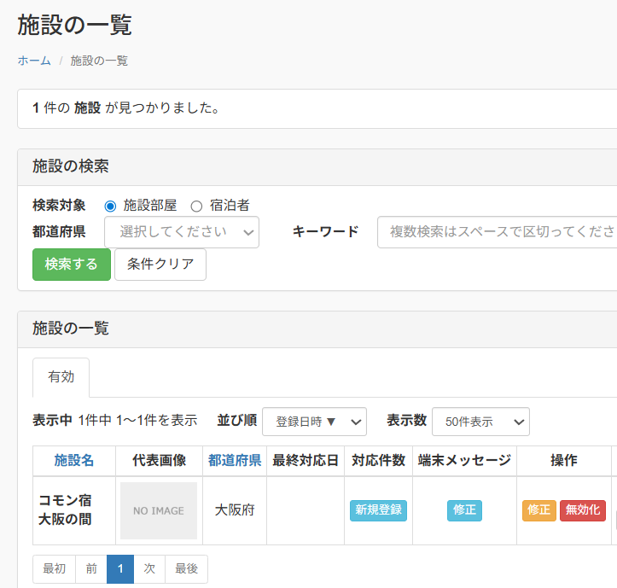
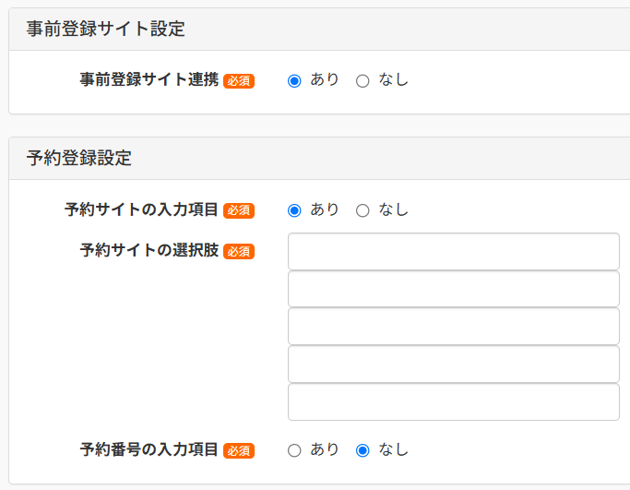
事前登録機能 各項目ごとの操作方法
どの予約サイトから予約されたか判別する方法について
1.施設の一覧から“修正”を選択します。
2.修正画面にて下までスクロールすると、予約サイトの入力事項を“あり”に
選択すると、予約一覧から新規登録する際にどこからの予約か入力できる
ようになります。
ｐ.25

Slide 28
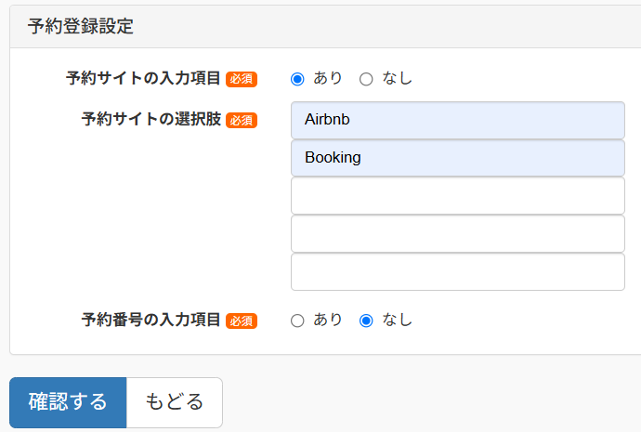
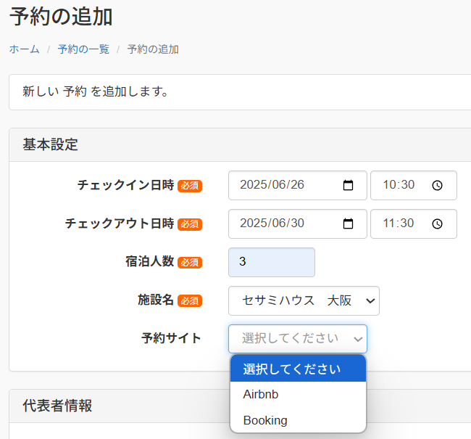
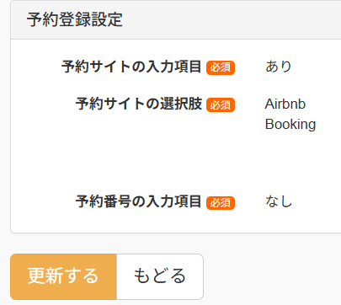
事前登録機能 各項目ごとの操作方法
どの予約サイトから予約されたか判別する方法について
3.予約サイトの選択肢にご利用のOTAを入力し、
確認を押し、後の確認画面で更新を押します。
4.更新後、予約の一覧にて予約新規登録を行うと、
予約サイトの入力項目が追加されています。
ｐ.26

Slide 29
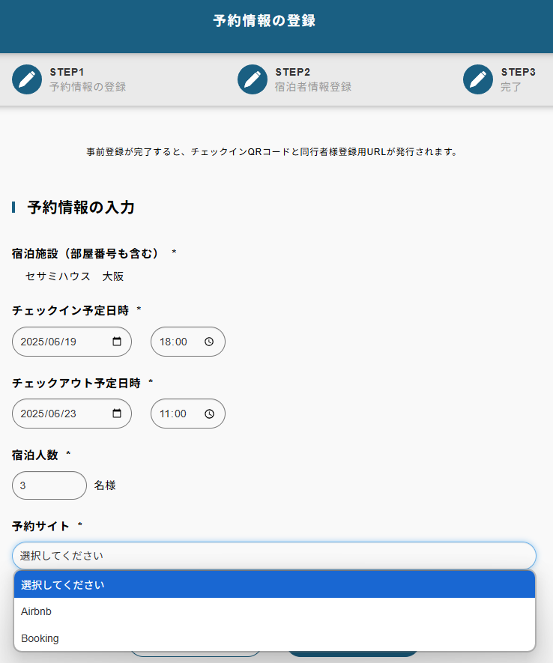
事前登録機能 各項目ごとの操作方法
どの予約サイトから予約されたか判別する方法について
宿泊者様で事前登録サイトから予約を入力する場合でも
こちらの入力事項が追加されます。
予約サイトの種類については、台帳に記載されております。
ｐ.27

Slide 30
メールテンプレートについて
ｐ.28

Slide 31

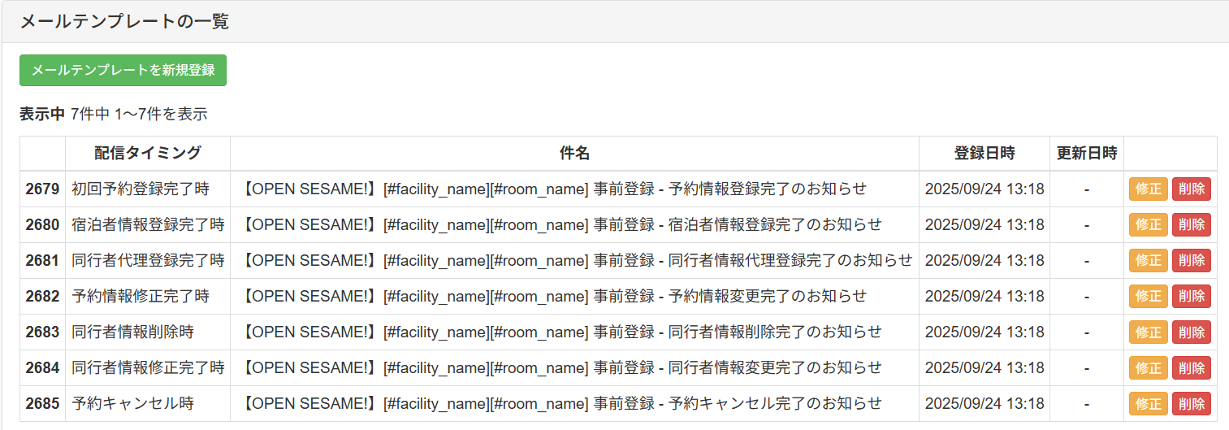
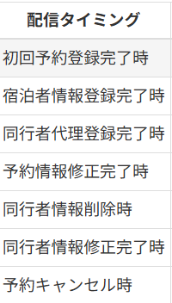


事前登録機能 各項目ごとの操作方法
メールテンプレートについて
メールテンプレートについての説明
新たにテンプレートを追加する際に使用。
宿泊者が事前登録サイトを利用した際、どの工程で事前登録サイトから
自動的に宿泊者にメールが送られるかについて。
メール内容の修正を行えます。例として宿泊者情報の
登録完了時に鍵番号を送れるように記載するなど。
配信するメールの削除する際に使用。
メールテンプレートにキーボックスなどの鍵番号を入力することで、予約者情報を
取得してから鍵の受渡が自動的に行えます。
この場合、予約情報を事前に入力してからでないと鍵を受け取ることが出来ないので、
入室後、チェックインせずに宿泊台帳を取得できないと言ったことの対策に繋がります。
ｐ.29

Slide 32
15498498
事前登録機能 各項目ごとの操作方法
メールテンプレートについて
配信タイミングについて
管理サイトまたは、事前登録サイトにて宿泊者様自ら予約情報を入力した際に
初めに送られる自動メール。
宿泊代表者様が自身のチェックイン情報を登録した際に送られる自動メール。
同行者の情報を登録した際に送られるメール。
予約情報を修正した際に送られるメール。
同行者情報を削除した際に、送られるメール。
同行者の情報を修正した際に配信されるメール。
予約情報を管理サイト側でキャンセルした際に送られるメール。
予約情報の削除は管理サイト側からしかできないので、宿泊者の動きで送られるものでは無い。
ｐ.30

Slide 33
メールテンプレートの内容の修正について
ｐ.31

Slide 34
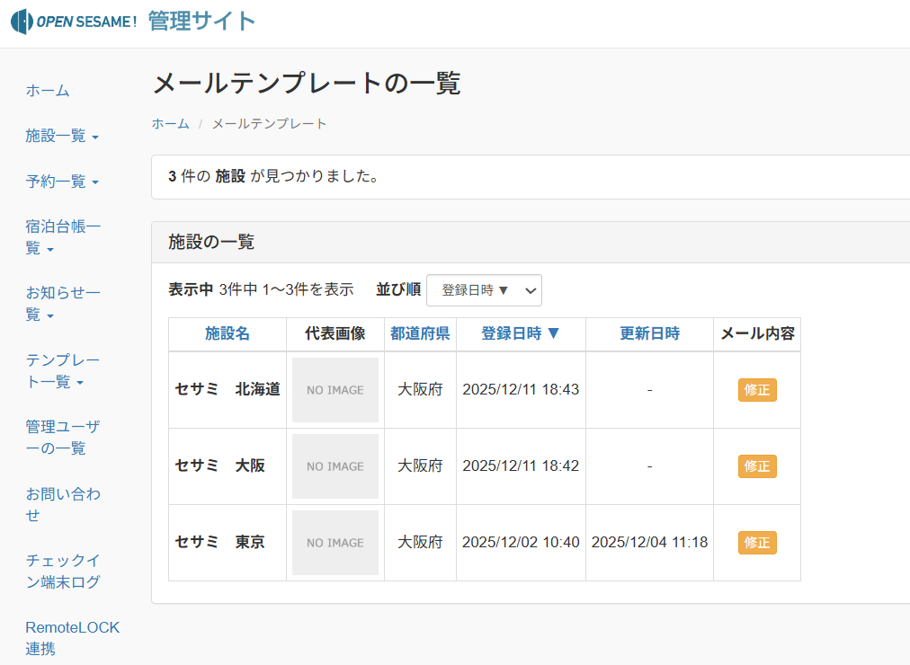
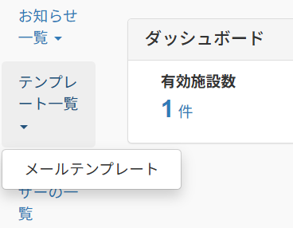
事前登録機能 各項目ごとの操作方法
メールテンプレートの修正について
1.管理サイトにてメールテンプレートの一覧を開きます。
2.どの施設のメール内容を変更するか選択します。
キーボックスなどをご利用の場合、施設ごとに送信したい鍵情報を
設定することが可能です。
ｐ.32

Slide 35
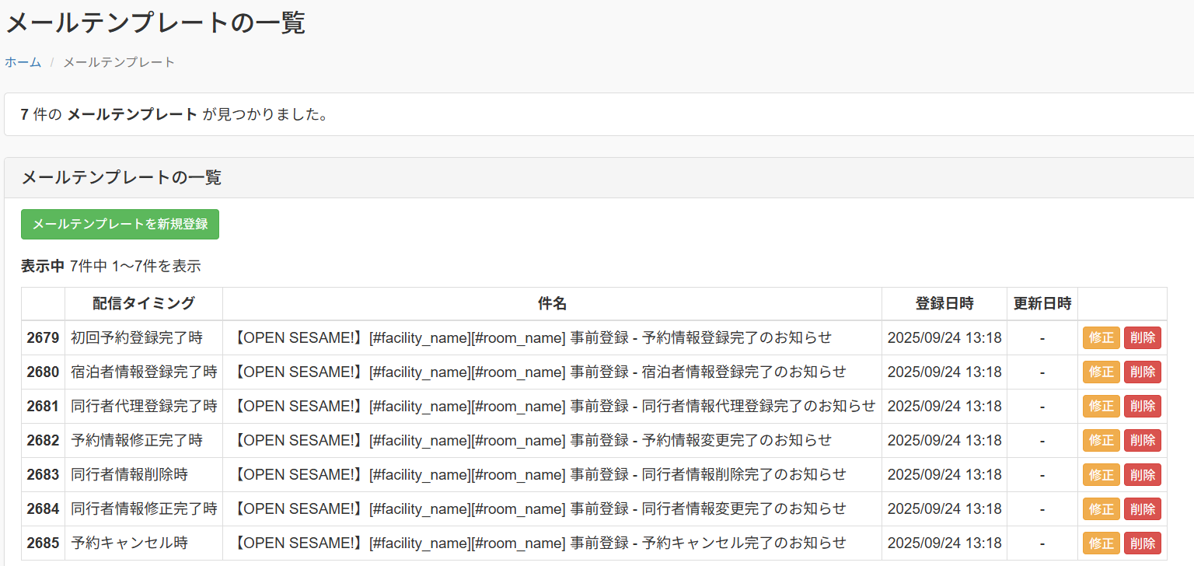
事前登録機能 各項目ごとの操作方法
メールテンプレートの修正について
3.配信タイミングごとにメール内容を変更します。
ｐ.33

Slide 36
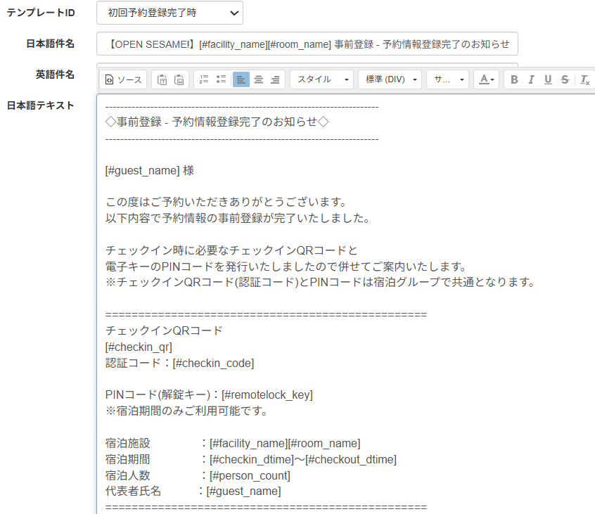
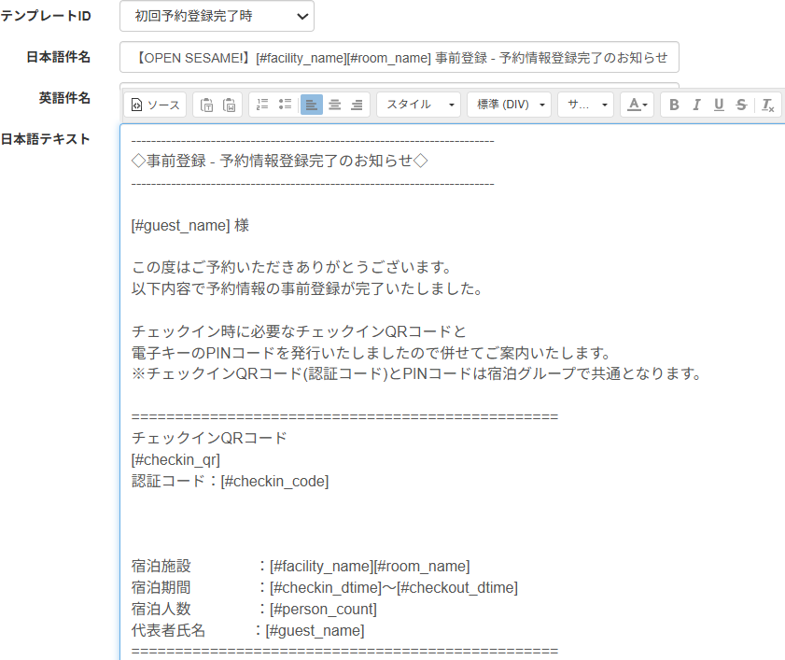
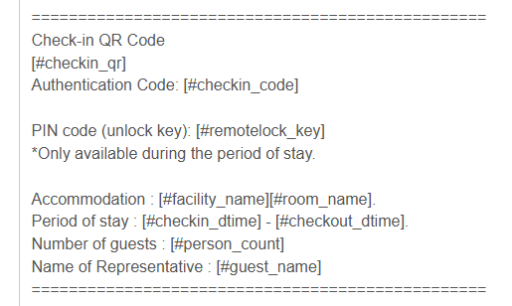
事前登録機能 各項目ごとの操作方法
メールテンプレートの修正について
※編集内容は例です
3.例としてテンプレートの“初回予約登録時“のPINコードを
削除します。
4.不要な部分を削除し、下記までスクロールし“確認ボタン”及び
“更新“ボタンを押します。
↓英語の場合の添削箇所
←削除
PINコードの記載を外すことで、本人情報を入力前に鍵を
渡さない様にしています。
ｐ.34

Slide 37
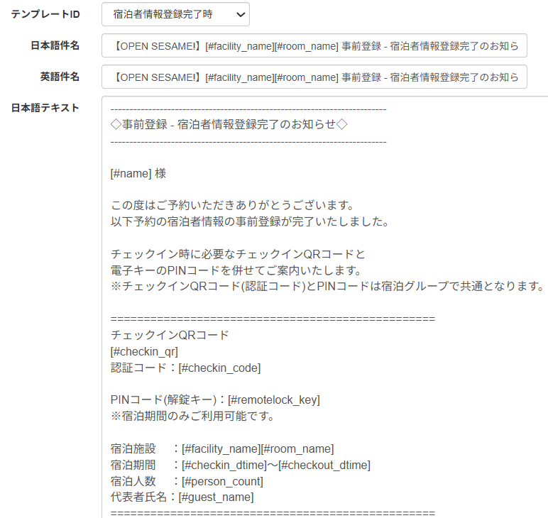


事前登録機能 各項目ごとの操作方法
メールテンプレートの修正について
5.更新完了後、更新日時に日付が登録されます。
続けて例としてキーボックス等の鍵番号を記載するとして、
“宿泊者情報登録完了時”のテンプレートの修正を行います。
6. “宿泊者情報登録完了時”の修正を選択し、PINコードに
ついての項目を削除し、鍵番号を記載します。
ｐ.35

Slide 38


事前登録機能 各項目ごとの操作方法
メールテンプレートの修正について
7.日本語テキストと英語テキストとで、PINコードを消し鍵番号を入力します。
※英語テキストに日本語で書き込んでしまうと、日本語のまま登録されます。
英語テキストを修正する場合は、英語で入力してください。
ｐ.36

Slide 39


事前登録機能 各項目ごとの操作方法
メールテンプレートの修正について
8.記載の際、文字のレイアウトを変更することが可能です。修正完了後、“確定”及び“更新”で修正を完了にします。
ここから文字の大きさやレイアウトを変える事が可能。
ラベル一覧から表記したい項目をコピーして貼り付けることで、相手に表記することが可能です。英語テキストにラベルを貼りつける場合、後ろの日本語は英語に修正する必要があるのでご注意ください。
単純に文字を記載するだけでは、宿泊者様に見ずらいので
太字などに変更することを推奨しております。
ｐ.37

Slide 40


事前登録機能 各項目ごとの操作方法
メールテンプレートの修正について
9.修正完了後は、変更した内容のとおり事前登録サイトから
宿泊者様に送られる内容が修正されます。
英語テンプレートの場合
英語表記は言語選択を英語にした際に表記されます。
ｐ.38

